Slide 1
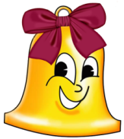

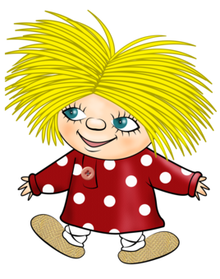
Сграффито
Учитель начальных классов
МБОУ СОШ № 8 г. Моздока
Сук Наталия Ивановна

Slide 2

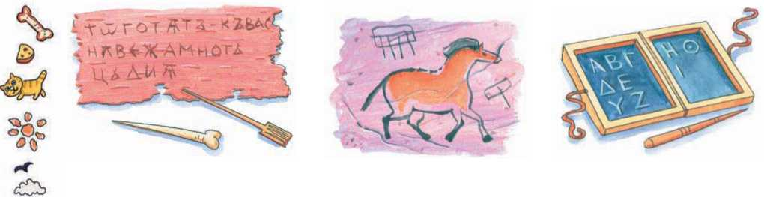
Сграффито
в переводе с итальянского — выцарапывание.
Один из самых древних видов сграффито — рисунки первобытных людей, процарапанные осколком камня на стене пещеры.

Slide 3
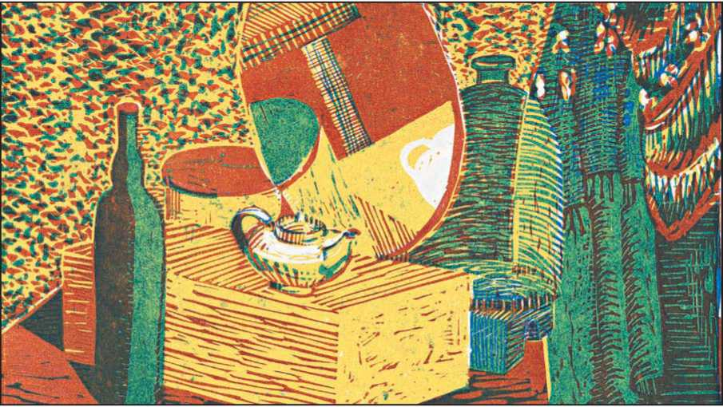
Лаконичная и выразительная гравюра — особый вид искусства графики. Часто книжные иллюстрации выполнены именно посредством этой техники.
Линогравюра. Ученическая работа

Slide 4

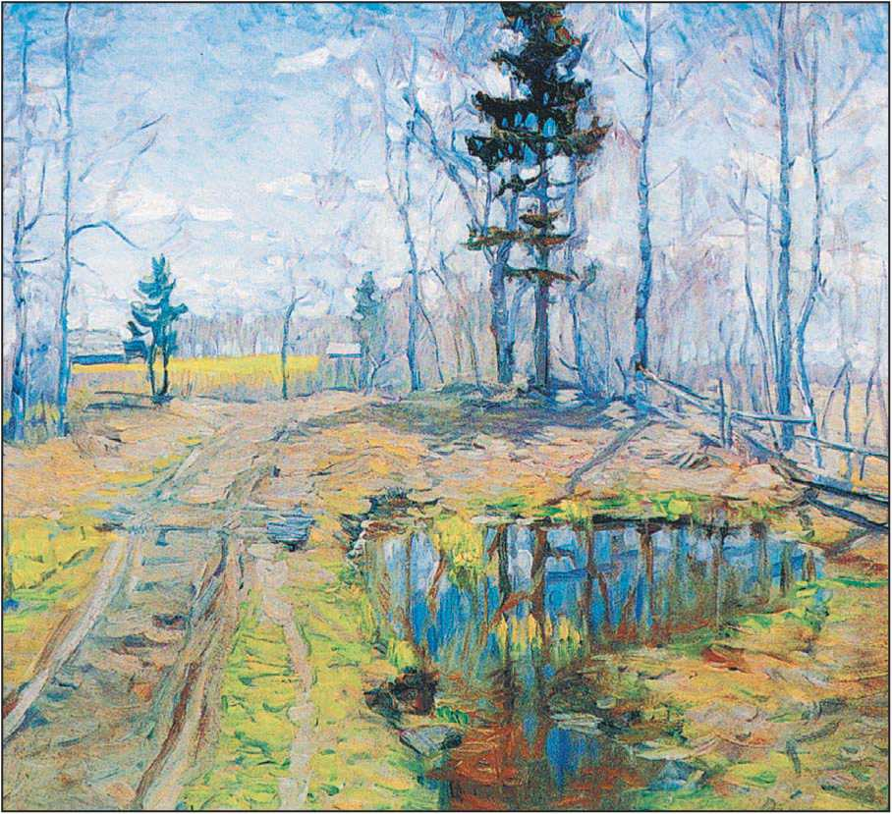
МАЗКИ ВОЛШЕБНОЙ кисти
Художники, которые пишут свои картины масляной краской, часто используют технику работы объёмными мазками. Похожие на мелкую объёмную мозаику вблизи, издалека эти мазки складываются в живописные образы.
В. Бялыницкий-Бируля. В конце зимы

Slide 5


ПЛАСТИЛИНОВАЯ ГРАВЮРА
Сегодня ты узнаешь, как создать из пластилина картины, похожие на гравюры художников, используя технику сграффито.
Ты уже украшал свои поделки, процарапывая декоративные бороздки. Русские и греческие мастера украшали так глиняную посуду, итальянские — наружные стены архитектурных сооружений. Это — искусство сграффито. Ты удивишься, но сграффито и поныне используют в украшении стен, процарапывая штукатурку.

Slide 6
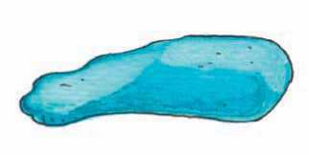
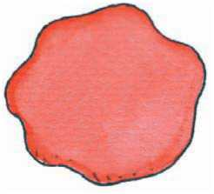
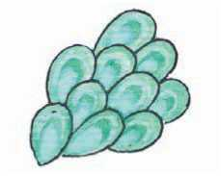
Сделай заготовку — пластилиновую платформу для сграффито, примазывая пластилин к цветному картону разными способами. Разгладь платформу так, чтобы пластилин лежал ровно.
2 способ
1 способ
3 способ

Slide 7

1. Примазывай расплющенную пластину.
2. Примазывай от валика.
3. Примазывай по кусочку.
Какой способ лепки пластины ты выбрал? Объясни, почему.
Процарапай заготовку разными предметами: стеком, зубочисткой, спичкой. Сравни результаты.
Если хочешь исправить работу, загладь пальцем лишнее.

Slide 8

Пикторграмма
Поделка из пластилина на картонной основе в технике сграффито.
Зашифруй любую фразу, процарапай её зубочисткой на пластилине.
Я люблю маму

Slide 9

Игра «Шифровальщик»
В технике сграффито напиши послание о своём хобби, используя не слова, а пиктограммы. Обменяйтесь письмами с другом. Расшифруйте записи.
1. Чем сграффито на пластилиновой заготовке отличается от процарапывания на бруске пластилина?
2. Где в повседневной жизни ты сталкиваешься с техникой сграффито?

Slide 10
Подарок весны
Поделка из пластилина на картонной основе
Прочитай инструкцию и выполни поделку любым способом. Самостоятельно разберись, чем отличаются способы выполнения поделки.
1.Сделай пластилиновую платформу на цветном картоне (пластилин и картон должны быть ярких контрастных цветов).
2.Прижми весенний лист рукой к пластилиновой платформе, чтобы получить отпечаток.
3. Обведи, процарапывая зубочисткой.

Slide 11
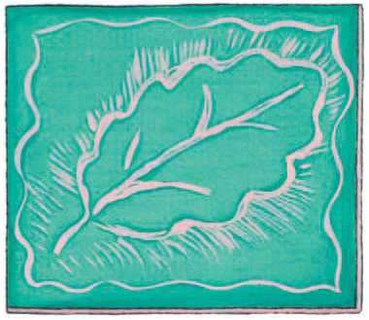
Подарок весны
Поделка из пластилина на картонной основе
1 способ
Выскреби пластилин вокруг рисунка и по контурным линиям (на месте прожилок и вокруг листка). Оставь сам листочек покрытым пластилином.

Slide 12
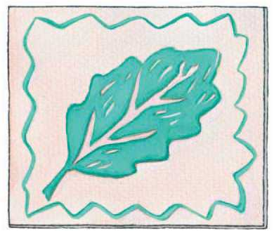
Подарок весны
Поделка из пластилина на картонной основе
2 способ
Выскреби пластилин внутри рисунка, оставляя контурные линии (сними пластилин с листочка). Оставь прожилки и фон покрытыми пластилином.

Slide 13
Какой способ позволяет сделать листок более похожим на настоящий? Какой способ более декоративный? Объясни свой ответ.
Возможно ли использование солёного теста для изготовления этой поделки? Объясни, почему.
Самостоятельно декорируй поделку.
Украсьте вашими работами класс.

Slide 14

Значки в технике сграффито
Укрась свои работы: а) процарапай рамку и декорируй её орнаментом; б) дополни композицию мелкими деталями из тонких пластилиновых жгутиков.
Какая стадия процесса изготовления поделки не использовалась на сегодняшнем уроке: заготовка —► деталь —► готовое изделие. В каких ещё видах работы и техниках при изготовлении поделки пропускается эта стадия?
Сделайте с друзьями пластилиновые гербарии в технике сграффито. Подпишите названия деревьев родного края на обратной стороне работ. Поиграйте в викторину, кто даст больше правильных названий.

Slide 15

Список использованных источников
Изображение колокольчика:
http://allforchildren.ru/pictures/showimg/school1/school0119jpg.htm
Изображение домовёнка Кузи:
http://png.at.ua/publ/multy_png/png_klipart_quot_sovetskie_multfilmy_quot_chast_5/10-1-0-9
Изображения из учебника технологии О.В. Узорова, Е.А. Нефёдова
  Работа в паре
  Творческие задания
Задания по выбору
Поиск информации
Интеллектуальный марафон

